Slide 1
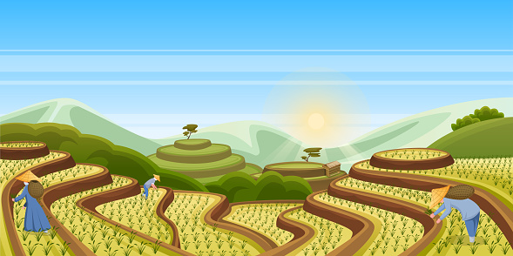



Slide 2
3. Tìm hiểu về đất và rừng

Slide 3

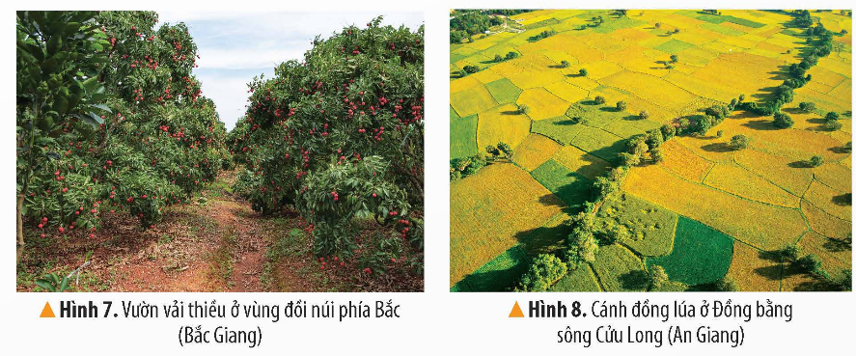
Đọc thông tin và quan sát các hình 7, 8, em hãy:
- Trình bày đặc điểm của các loại đất ở nước ta.
- Nêu vai trò của đất đối với sản xuất nông nghiệp.
a) Đất

Slide 4
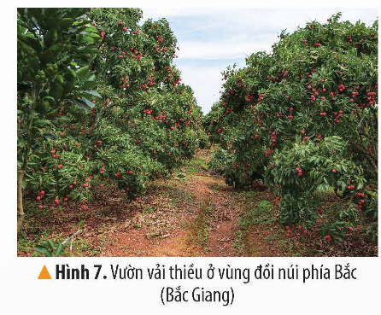
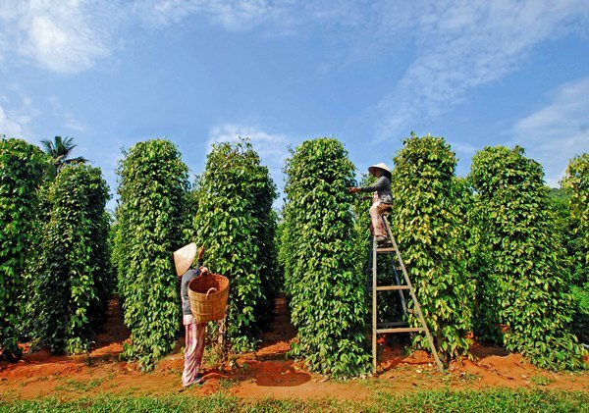
Nhóm đất feralit phân bố ở vùng đồi núi, có đặc điểm chua và nghèo mùn; thích hợp cho phát triển rừng, cây công nghiệp, cây ăn quả và cây dược liệu.
Cây hồ tiêu trồng trên đất feralit ở Tây Nguyên

Slide 5
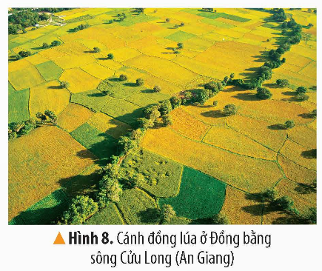
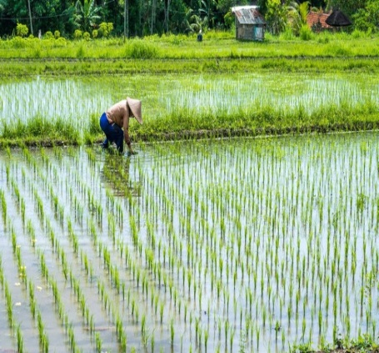
Nhóm đất phù sa phân bố chủ yếu ở vùng đồng bằng, nhìn chung tơi xốp, màu mỡ, thuận lợi trồng cây lương thực (đặc biệt là lúa nước), rau đậu, cây ăn quả,...
Cây lúa nước trồng trên đất phù sa đồng bằng

Slide 6
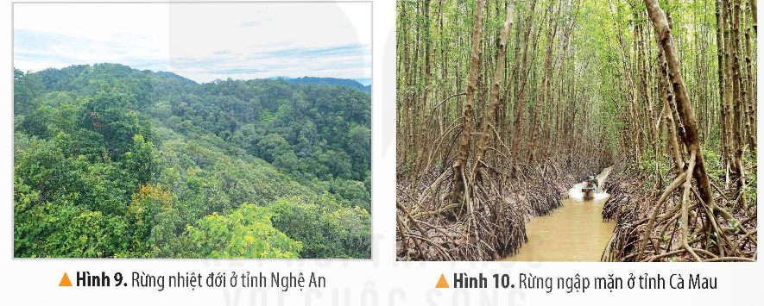
Đọc thông tin và quan sát các hình 9, 10, em hãy:
- Trình bày đặc điểm của rừng ở nước ta.
- Nêu vai trò của rừng đối với đời sống và hoạt động sản xuất.
b) Rừng

Slide 7
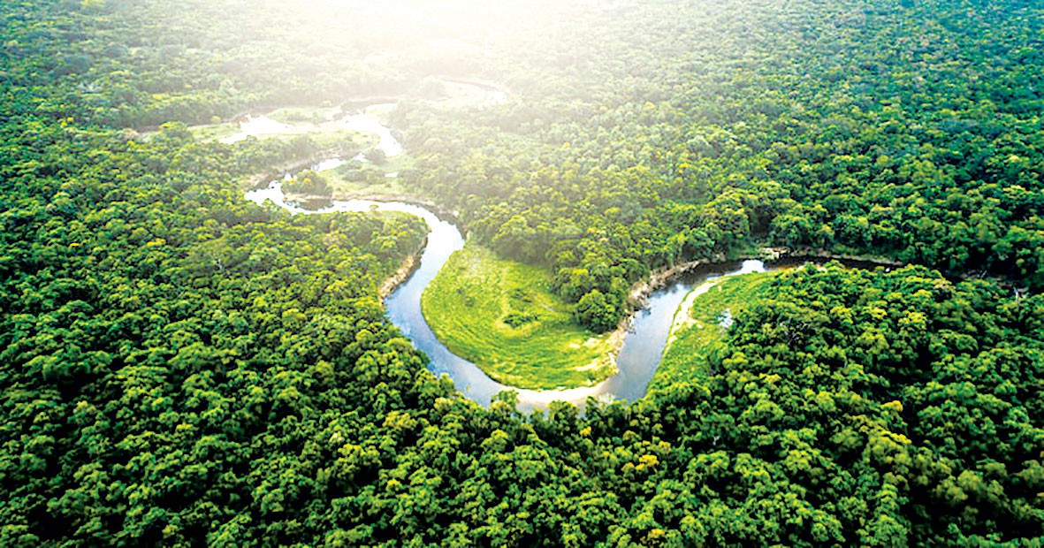
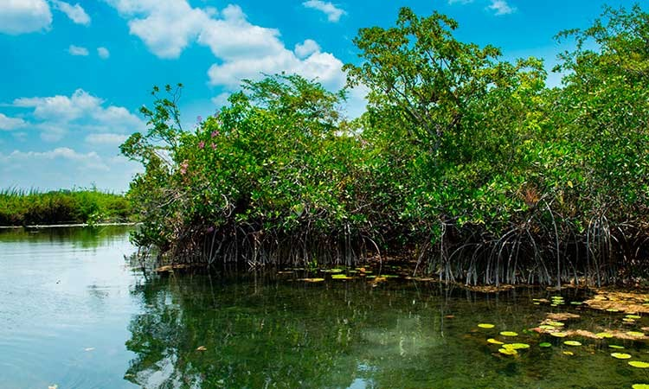
Rừng nhiệt đới và rừng ngập mặn chiếm diện tích lớn nhất.

Slide 8
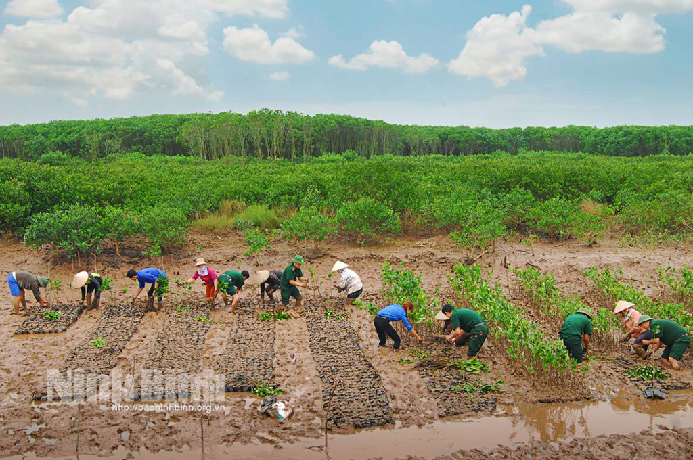
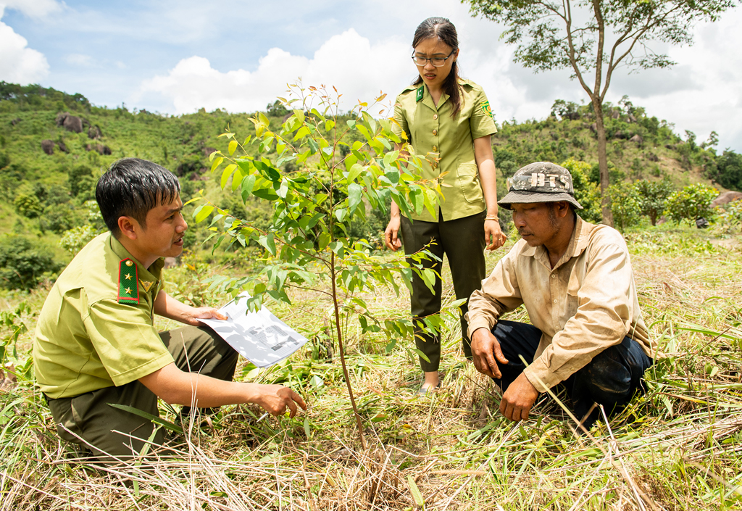
Diện tích rừng tăng lên do có nhiều rừng trồng mới.

Slide 9
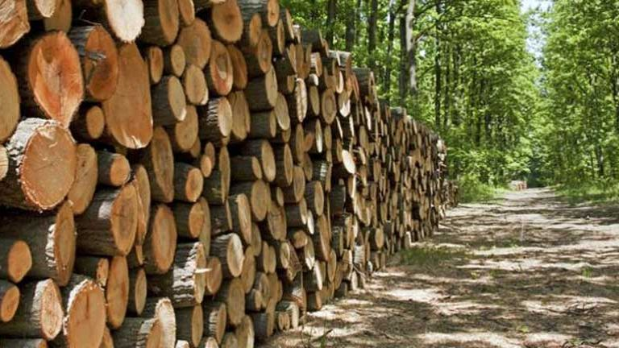
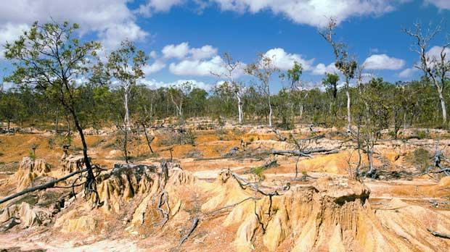
Rừng có vai trò quan trọng đối với đời sống và sản xuất: cung cấp gỗ và nhiều sản vật từ rừng; hạn chế xói mòn đất, lũ lụt....

Slide 10

Kể tên những khu rừng lớn ở Việt Nam mà em biết?
Rừng Cúc Phương
Rừng Nam Cát Tiên
Rừng tràm Trà Sư
Rừng U Minh
Rừng Yok Đôn
….

